Slide 1
中等职业院校
教学工作诊断与改进政策解读
河南经贸职业学院教授 王金台
2018.1

Slide 2
引言
什么是诊改
诊改=诊断+改进
诊改
诊断
改进
Notes:
诊改=诊断+改进

Slide 3
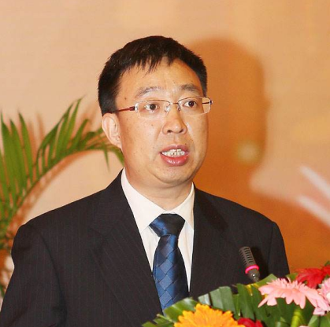
引言
什么是诊改
2
界定问题
诊改就是从工作现状入手，依据计划目标寻找问题，进而界定和分析问题，找出原因，制订整改方案，着力改进的过程。
1
寻找问题
3
诊改
的过程
分析问题
4
教育部原职成司司长葛道凯同志
解决问题
每个学校都要建立这么一个制度，每个学年、每个学期都要诊断我的课程、我的专业是否和产业需求相适应，如有不适应的地方，马上制定改进措施，在下一个学期或下个学年的教学计划和教学大纲里予以弥补，这叫诊断改进制度。
问题引领
诊改的核心
Notes:
诊改就是从工作现状入手，依据计划目标寻找问题，进而界定和分析问题，找出原因，制订整改方案，着力改进的过程。诊改的核心是问题引领。问题是“现状是什么”和“应当是什么”之间的差距及其阻碍。诊改的过程就是“寻找问题——界定问题——分析问题——解决问题”。

Slide 4
引言
什么是诊改
寻找问题
应当是什么——学生、家长、社会的需要
实际是什么——学校实际实施的人才培养工作
问题是——学校的工作能满足学生、家长、社会需要吗？
答案是——不完全能！
01
界定问题
02
是办学条件、人才培养定位、专业设置、课程设置、师资等哪些方面的不足产生以上的问题？
分析问题
03
为什么会产生这些方面的不足
解决问题
04
弥补不足的过程
Notes:
界定问题：是办学条件、人才培养定位、专业设置、课程设置、师资等哪些方面的不足产生以上的问题？
分析问题：为什么会产生这些方面的不足。
解决问题：弥补不足的过程。

Slide 5
CONTENTS
目
录
中等职业院校
教学工作诊断与改进政策解读
01
把握时代 认清现状 增强诊改工作认同感
OPTIONS
02
把握政策 吃透精神 准确把控诊改方向
OPTIONS
03
抓住关键 精准发力 把握诊改工作着力点
OPTIONS
04
领导重视 全面动员 走出诊改工作误区
OPTIONS

Slide 6
中等职业院校
教学工作诊断与改进政策解读
1
把握时代 认清现状
增强诊改工作认同感

Slide 7
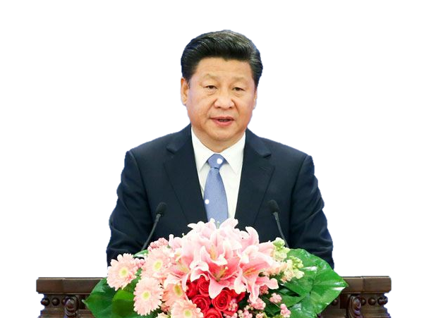
中等职业院校
教学工作诊断与改进政策解读
（一）理解国家对职业教育的定位和期望
职业教育是什么
习总书记在贵州清镇职教城调研时进一步指出:各行各业需要大批科技人才，也需要大批技能型人才。职业教育是我国教育体系中的重要组成部分，是培养高素质技能型人才的基础工程，要上下共同努力进一步办好。

Slide 8
中等职业院校
教学工作诊断与改进政策解读
（一）理解国家对职业教育的定位和期望
职业教育为谁培养人
总书记在上任伊始就提出：教育要强化四个服务，为人民服务，为中国共产党治国理政服务，为巩固和发展社会主义制度服务，为改革开放和社会主义现代化建设服务，要牢牢把握服务发展、促进就业的办学方向，深化体制机制改革，创新各层次、各类型职业教育模式。要加大对农村地区、民族地区、贫困地区职业教育支持的力度，努力让每个人都有人生出彩的机会。

Slide 9
中等职业院校
教学工作诊断与改进政策解读
（一）理解国家对职业教育的定位和期望
职业教育培养什么样的人
总书记在安徽知识分子劳模青年代表座谈会上进一步指出：要弘扬“工匠精神”，精心打磨每一个零部件，生产优质的产品，在平凡岗位上干出不平凡的业绩。在贵州考察职业教育时，他与师生亲切交谈，希望同学们立志追求人无我有、人有我优、技高一筹的境界，学到真本领，用勤劳和智慧创造美好人生。
按照德智体美劳全面发展的要求，突出工匠精神和职业技能的培养，为社会主义事业培养合格建设者和可靠接班人

Slide 10
（一）理解国家对职业教育的定位和期望
职业教育怎么培养人
习近平总书记还强调，要坚持产教融合、校企合作，坚持工学结合、知行合一，引导社会各界特别是行业企业积极支持职业教育，努力建设中国特色职业教育体系。

Slide 11
（一）理解国家对职业教育的定位和期望
十九大报告对职业教育新要求
养
习近平总书记进一步指出，建设教育强国是中华民族伟大复兴基础工程，必须把教育事业放在优先位置，加快教育现代化，办好人民满意的教育。完善职业教育与培训体系，深化产教融合、校企合作。

Slide 12
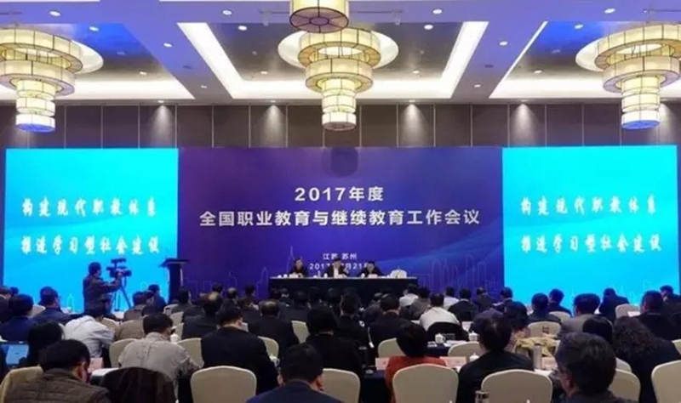
（一）理解国家对职业教育的定位和期望
2017年在全国职业教育与继续教育工作会议，教育部副部长李晓红同志用“三稳三进”阐述了2017年职业教育工作要求：
方向要稳
目标要稳
阵地要稳
服务要进
内涵要进
队伍要进
在目标要稳和阵地要稳中，均提到要稳定中职招生规模，保持职普招生规模大体相当，坚定办好中等职业教育，做强中职。

Slide 13
（二）理解职业教育的历史使命和责任担当
坚持加快发展的工作方针
坚持服务发展促进就业的办学方向
坚持构建现代职教体系的工作方针
三个
坚持
服务中国制造2025；
服务国家的扶贫攻坚战略；
服务国家的一带一路建设，推动与企业协同走出去；
服务学习型社会的建立（职业教育不仅要面向学龄人口，更要面向适龄劳动人口及服务老龄化人口）
四个
服务

Slide 14
（二）理解职业教育的历史使命和责任担当
职业教育是直接为生产、管理、服务一线培养人才的教育，是和社会经济发展需求和人的全面发展需求关系最为紧密和直接的教育
经济合作与发展组织（OECD）的观点：从一个国家职业技术教育今天的水平，可以预测该国劳动大军明天的实力
面对信息化时代的挑战，职业教育只有一种选择：以提高质量为核心，争取主动。

Slide 15
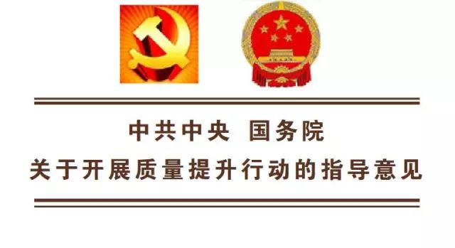
（二）理解职业教育的历史使命和责任担当
以培养产品生产者、服务提供者，以及一线管理者为己任的职业教育，唯有尽快转变质量理念，重新思考人才培养目标和标准，大胆变革办学模式和人才培养模式，切实加快以“诊断与改进”为关键环节和主要特征的自身质量保证体系建设，方能承担起率先迎击“技术性失业”风暴的时代责任
2017年9月5日
Notes:
质量上升为关乎全局安危——战略决策、组织形态、过程模式的“生命线”，2017年9月5日，出台了《中共中央 国务院关于开展质量提升行动的指导意见》。以培养产品生产者、服务提供者，以及一线管理者为己任的职业教育，唯有尽快转变质量理念，重新思考人才培养目标和标准，大胆变革办学模式和人才培养模式，切实加快以“诊断与改进”为关键环节和主要特征的自身质量保证体系建设，方能承担起率先迎击“技术性失业”风暴的时代责任。

Slide 16
（三） 理解“管办评”分离的教育体制改革
确保人才培养质量在其生成的过程中首先得到保证
职业
院校
教育
管理部门
复核职业院校是否具备履行第一主体责任的制度、机制和能力
第一责任主体
第二责任主体
人才
培养质量
第三责任主体
利益相关方
以结果评价导向、倒逼第一和第二责任主体推动人才培养质量持续改进
Notes:
2013年11月，十八届三中全会提出：深化教育改革，推进“管办评”分离。在推进“管办评”的政策背景下，职业院校是人才培养质量的第一责任主体，确保人才培养质量在其生成的过程中首先得到保证；教育管理部门是人才培养质量的第二责任主体，复核职业院校是否具备履行第一主体责任的制度、机制和能力；利益相关方是人才培养质量的第三责任主体，以结果评价导向、倒逼第一和第二责任主体推动人才培养质量持续改进。因此，诊改工作应运而生，就是推动职业院校不断强化主体责任，用好办学自主权，实现院校质量自治。

Slide 17
（四）认清中职办学现状
全国中职办学规模 |  | 数量 | 当年招生（万人） | 招生数占高中阶段教育比 | 在校生 （万人） | 在校生数占高中阶段教育比
 | 2016年 | 10900 | 593.34 | 42.49% | 1599.01 | 40.28%
 | 2015年 | 11200 | 601.25 | 43% | 1656.7 | 41%
 | 2014年 | 11900 | 619.76 | 43.76% | 1755.28 | 42.09%
生源数量
总体呈
下降
趋势
河南中职办学规模 |  | 数量 | 当年招生（万人） | 招生数占高中阶段教育比 | 在校生 （万人） | 在校生数占高中阶段教育比
 | 2016年 | 800 | 47.79 | 40.73% | 128.25 | 39.12%
 | 2015年 | 875 | 47.89 | 41.33% | 131.48 | 40.36%
 | 2014年 | 885 | 49.39 | 43.37% | 137.58 | 42.06%

Slide 18
（四）认清中职办学现状
2015年
2018年
《河南省人民政府关于进一步优化中等职业学校布局提升办学水平的意见》豫政[2015]74号文件
全省中等职业学校调减至420所左右
原则上校均在校生规模达到3000人以上
用3年时间,采取撤销、合并、兼并、划转、转型、共建等形式，整合一批弱、小、散的中等职业学校

Slide 19
中等职业院校
教学工作诊断与改进政策解读
2
把握政策 吃透精神准确把控诊改方向

Slide 20
教育部办公厅《关于建立职业院校教学工作诊断与改进制度的通知》(教职成厅[2015]2号)
2015年7月
《关于做好中等职业学校教学诊断与改进工作的通知》（教职成司函〔2016〕37号），印发了《中等职业学校教学工作诊断与改进指导方案（试行）》
2016年4月
2017年2月
河南省教育厅关于印发《河南省中等职业学校教学诊断与改进工作实施方案》的通知（教职成〔2017〕37号）
教育部职成教司《关于全面推进职业院校教学工作诊断与改进制度建设的通知》（教职成司函〔2017〕56号）
2017年6月

Slide 21
工作方针
工作
原则
教学
诊改
工作
目标
工作任务
Notes:
从学校角度，需要从诊改工作方针、工作目标、工作原则，工作任务四个方面进行把握：

Slide 22
（一）诊改工作方针
需求
导向
多元诊断
重在改进
自我保证
Notes:
（一）诊改工作方针——需求导向，自我保证，多元诊断，重在改进。

Slide 23
（一）诊改工作方针
需求主体对学校人才培养工作质量的需求
学校未来发展定位
其问题焦点往往是决定学校存亡的相关要素
维持
生存
需求
导向
推进
发展
问题焦点往往是推进学校特色发展的相关环节
打造
高峰
问题焦点是制约学校走向高峰的瓶颈要素
中职教学诊改以目标为引领，以问题为导向，有助于自身真实问题的解决，有助于个性特色的打造，有助于学校的可持续发展。
Notes:
处于生存危机中的学校，其问题焦点往往是决定学校存亡的相关要素；旨在推进发展的学校，其问题焦点往往是推进学校特色发展的相关环节；处于高原状态的学校，其问题焦点是制约学校走向高峰的瓶颈要素。
目前中职学校的发展目标或维持生存，或推进发展，或打造高峰。

Slide 24
（一）诊改自我保证
中职学校应培植自我发展的能力，学校要从自身资源禀赋、发展定位、工作实际出发，定位自己的发展目标，打造符合自身发展要求的目标链、标准链、实施链和保障链。
自我保证
随着中职学校教学诊改的制度化周期性运行，学校的自主发展意识、自主发展能力将逐步建立和巩固，最终实现可持续发展。
Notes:
长期以来，中职学校的发展大都靠外力推进，依赖政府投入，自主发展意识和能力不强。发展现代职业教育，只靠政府积极是不够的，必须振奋中职学校自主发展的信心，培植自我发展的能力，学校要从自身资源禀赋、发展定位、工作实际出发，定位自己的发展目标，打造符合自身发展要求的目标链、标准链、实施链和保障链。随着中职学校教学诊改的制度化周期性运行，学校的自主发展意识、自主发展能力将逐步建立和巩固，最终实现可持续发展。

Slide 25
（一）诊改自我保证
诊断主体
诊断内容
省教育厅统筹规划、市（含省直管县（市））教育局协同组织实施，中等职业学校自主诊改、利益相关方有效参与、主管（办）部门协同改进
多元诊断
广义的教学工作应包括学校组织的一切有利于学生身心发展、有利于把学生培养成为高素质技术技能型人才的活动
Notes:
多元诊断：一是体现在诊断主体多元：省教育厅统筹规划、市（含省直管县（市））教育局协同组织实施，中等职业学校自主诊改、利益相关方有效参与、主管（办）部门协同改进。二是体现在诊断内容多元，诊改的对象是学校的教学工作，但是这里的教学工作应该是广义的教学工作，不仅包括围绕课堂教学开展的专业建设、制定教学计划、编制人才培养方案、教材建设、教学管理、教学质量监控、教师管理、教学研究、教学设施管理等，除此以外，还应包括学校组织的一切有利于学生身心发展、有利于把学生培养成为高素质技术技能型人才的活动，如“第二课堂”、第三课堂等。

Slide 26
（一）诊改自我保证
强调问题查找，注重自我认知后的改进
常态化的
循环运转
重在改进
中职学校应建立“常态化自主保证人才培养质量的基本形式”
Notes:
重在改进：“诊断”是“改进”的前提，“改进”是“诊断”的目的，“诊断”必须围绕“改进”着手，无法“改进”的“诊断”是没有实际意义的。与督导评估关注的“证明”不同，诊改强调的是问题查找，注重的是自我认知后的改进。不仅如此，诊改强调的不是一次性的行动，而是常态化的循环运转。作为中职学校“常态化自主保证人才培养质量的基本形式”，诊改是依需求变化而提升的动态过程，经过多个层级主体周期性的自我检查、反思和总结，质量提升将自然成为学校关注的中心工作、核心工作。

Slide 27
（二）诊改工作目标
建立基于中等职业学校人才培养工作状态数据、学校自主诊改、教育行政部门抽样复核的工作机制。
人才培养工作
状态数据
教育行政部门抽样复核
校自主诊改
前提
关键
保障

Slide 28
（二）诊改工作目标
关于搭建状态数据管理系统
国家
从2016年开始，9个省份27所试点中职院校开始采集2015-2016学年的人才培养工作状态数据，非试点中等职业学校自愿或按照省内统一要求开展状态数据采集工作
省
地(市)
学校
四级架构的中等职业学校人才培养工作状态数据管理系统

Slide 29
（二）诊改工作目标
关于教育行政部门抽样复核
文件规定：在各学校开展自主诊改工作的基础上，2018年起，省教育厅对省属中等职业学校、市教育局对所属中等职业学校的诊改工作进行抽样复核。
学校在自我诊改基础上提交自我诊改报告、学校事业发展规划、学校人才培养工作状态数据、学校年度质量报告等材料。

Slide 30
（三）诊改工作原则
坚持标准 突出特色
标准有两层含义
2009年以来，教育部和河南省发布了关于中等职业教育的系列规范性文件
6个诊断项目
16个诊断要素
通过调整和注解“诊断点提示”内容、增加诊断点，体现学校自己的办学特色
办学
底线
诊断
项目

Slide 31
（三）诊改工作原则
自主诊改 省（市）级复核
学校是保证人才培养质量的责任主体，须按照要求对本校教学工作进行常态化周期性的自主诊断和改进，按照省、市（县）教育行政部门安排接受由省教育厅或市教育局组织的抽样复核。
学校也可主动申请复核。

Slide 32
（三）诊改工作原则
统筹规划 协同实施
省、市教育行政部门须协调学校的办学者、管理者、用人单位和独立第三方专家组织，积极支持和参与学校的教学诊断工作，视需要协调办学者和管理者帮助学校落实和改进工作方案。

Slide 33
（四）诊改工作任务
01
制定学校诊改工作方案
02
建构数据管理系统
学校工作方案涵盖“指导思想、目标任务、制度建设、组织实施、自我诊改、保障条件”等内容，附线路图和时间表。
使用由全国职业院校教学工作诊断与改进专家委员会（简称全国诊改专委会）开发，免费提供使用和升级服务的版本；
构建校本数据中心

Slide 34
（四）诊改工作任务
建立教学工作诊改制度
对照诊断项目，进行诊断和改进
03
04
要按照8字螺旋方针，制定针对学校、专业、课程、教师、学生每一层面进行诊改的工作制度，保障人才培养质量的持续上升。
诊断内容：6个诊断项目，19个诊断要素，99个诊断点；
诊改周期：≤3年

Slide 35
（四）诊改工作任务
05
建立教学工作诊改制度
主要内容是“自我诊断与改进报告表”
每一诊断要素的“自我诊断意见”需阐明目标达成程度，包括主要成绩、存在问题和原因分析，不超过500字，重在突出存在问题与原因分析。
每一诊断要素的“改进措施”需突出针对性、注重可行性，不超过200字。
每一诊断要素的“改进效果”指实施改进措施之后已经显现的实际效果，不是预测或估计成效。如措施尚未实施时请加说明，不超过200字。

Slide 36
（四）诊改工作任务
06
撰写学校质量报告
07
接受抽样复核
《教育部办公厅关于开展中等职业教育质量年度报告工作的通知》(教职成厅函〔2016〕2号)规定：已验收通过的国家中等职业教育改革发展示范学校、国家级重点中等职业学校自2016年起，其他中等职业学校自2017年起发布质量年度报告。
一个工作周期内累计抽样比例不少于开展诊改工作学校总数的三分之一

Slide 37
中等职业院校
教学工作诊断与改进政策解读
3
抓住关键 精准发力把握诊改工作着力点

Slide 38
（一）以五纵五横为框架，实现诊改范围网络化全覆盖

Slide 39
（一）以五纵五横为框架，实现诊改范围网络化全覆盖
五纵五横
“五横”
即横向五层面
五个层面互相依存覆盖人才培养全要素
五个层面的质量共同发力 促进人才培养质量的提升
每一层面质量的实现需要五个环节的协同配合
“五纵”
即纵向五个系统
学校层面
专业层面
课程层面
教师层面
学生层面
决策指挥系统
质量生成系统
资源建设系统
支持服务系统
监督控制系统
纵横联动
Notes:
“五横”即横向五层面，包括学校层面、专业层面、课程层面、教师层面、学生层面。
“五纵”即纵向五个系统：决策指挥系统、质量生成系统、资源建设系统、支持服务系统、监督控制系统
人才培养过程中，学生是主体，教师是主导，专业是关键，课程是载体，所以将6个诊断项目划分为五个层面。五个层面互相依存，覆盖人才培养全要素。5个层面的质量共同发力，促进人才培养质量的提升。
每一个横向层面的质量形成，离不开决策指挥、质量生成、资源建设、支持服务、监督控制五个环节，所以每一层面质量的实现，需要五个环节的协同配合。
因此，五纵五横框架，纵横联动，覆盖人才培养全过程，全要素，涵盖了所有的诊断项目、诊断要素、诊断提示点，实现诊改范围网络化全覆盖。

Slide 40
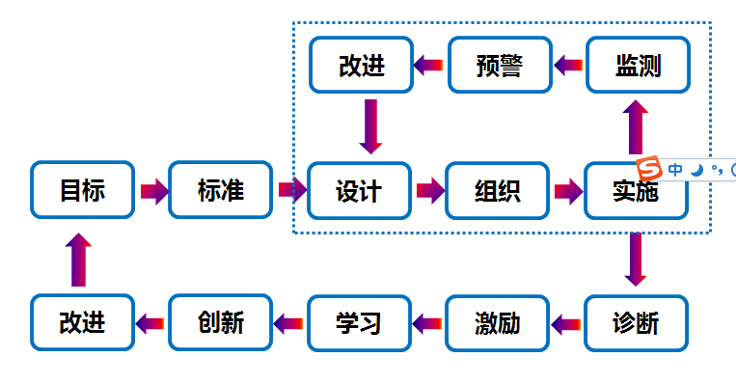
（二）以建立8字形质量改进螺旋为着力点，完善诊改工作制度
相同的是方法
不同的是内容
方法即：基于数据管理系统的8字形改进螺旋

Slide 41
（二）以建立8字形质量改进螺旋为着力点，完善诊改工作制度
目标
以设立目标为逻辑起点，学校首先要树立“十三五”事业发展目标，在学校规划目标的“统领”下，各专业树立各自的专业建设目标，各门课程树立各自的课程建设目标，每位老师树立自己的职业发展目标，每名学生也要为自己树立成长成才的目标。
Notes:
以设立目标为逻辑起点，学校首先要树立“十三五”事业发展目标，在学校规划目标的“统领”下，各专业树立各自的专业建设目标，各门课程树立各自的课程建设目标，每位老师树立自己的职业发展目标，每名学生也要为自己树立成长成才的目标。每一层面目标的确定都要有充分可靠的依据，都需要各方的共同参与，都要经历反复研讨论证。但是，都必须由这一层面的质量保证主体为主来完成。在经济全球化时代，职业院校若是仍然习惯于组织几个能人笔杆，闭关数周拟就一个覆盖所有专业、所有课程、所有老师、所有学生的目标体系，无异于刻舟求剑、削足适履。

Slide 42
（二）以建立8字形质量改进螺旋为着力点，完善诊改工作制度
标准
标准是衡量目标的标尺，是目标的具象体现，也是目标本质特性的显现。
打造标准链过程中遇到的主要问题：
一是谁来打造的问题
二是上下高低的问题
“下有底线，上不封顶” 原则
Notes:
标准是衡量目标的标尺，是目标的具象体现，也是目标本质特性的显现。目标若是没有标准支撑，仅仅停留在某种“境地”或“水平”的描述，那就形同空泛的口号，照样起不了作用。目前
，院校在打造标准链过程中遇到的问题主要是两个：一是谁来打造的问题，二是上下高低的问题。从标准和目标的关系不难看出，建立和目标相契合的标准是目标设置不可或缺的组成部分，这也就回答了应当由谁来建立标准的问题。并且，既然有目标链，也就一定有标准链。至于应当眼睛向上建立高大上的标准，还是应当从实际出发建立“跳一跳够得着”的标准，历来颇具争议。目标要起到过程激励的作用，建立“跳一跳够得着”的标准就是必然选择。如果把明知无法实现的空话大话设为目标，并由此建立起脱离实际的“高大上”标准，看似聪明，却是自欺欺人，不仅与目标管理毫无关系，而且会付出失威、失信、失心的沉重代价。按“下有底线，上不封顶”的原则设置标准，对于教育工作者来说是关乎责任、担当的大事。

Slide 43
（二）以建立8字形质量改进螺旋为着力点，完善诊改工作制度
设计—组织—实施
规划达到标准、实现目标的路径并具体组织实施的过程
通过实施的数据采集，监测实施状态，并通过设置一些指标及指标底线标准，当状态数据达到或者低于底线标准时，进行预警，实施者根据预警调整设计方案，促成实施过程更好的实现“设计”
在实施达到一定阶段后，需要对着标准，进行诊断，根据诊断结果，实施激励，对于诊断中发现的问题进行不断的学习和创新，进而修正赶紧目标体系，构成下一阶段的工作起点，由此形成“大环套小环”、持续不断的质量改进上升通道
Notes:
“设计——组织——实施”：就是规划达到标准、实现目标的路径并具体组织实施的过程。在这个过程中，我们通过实施的数据采集，监测实施状态，并通过设置一些指标及指标底线标准，当状态数据达到或者低于底线标准时，进行预警，实施者根据预警调整设计方案，促成实施过程更好的实现“设计”。
同时，在实施达到一定阶段后，我们需要对着标准，进行诊断，根据诊断结果，实施激励，对于诊断中发现的问题进行不断的学习和创新，进而修正赶紧目标体系，构成下一阶段的工作起点，由此形成“大环套小环”、持续不断的质量改进上升通道。

Slide 44
（三）以数据管理系统建设为支撑，提高诊改工作效率
搭建中职人才培养工作状态数据管理系统是诊改工作的三大任务之一，也是助力诊改的重要工具。
人才培养过程中会产生大量的状态数据，数据会说话，通过获取状态数据、分析状态数据，能够发现人才培养过程中的问题，进而改进。

Slide 45
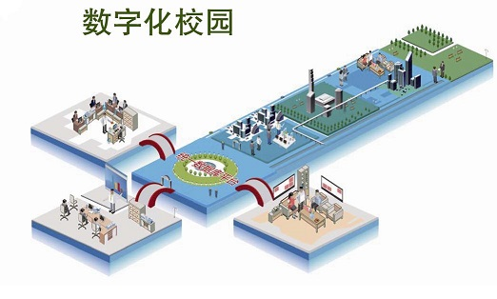
（三）以数据管理系统建设为支撑，提高诊改工作效率
数据管理
系统建设
主要问题
一是基础建设要由有形向无形转变
构建数据管理系统时要“软硬兼施”
在信息化校园的建设方面，一些学校存在重硬轻软的倾向，即花重金用于中心机房、物理服务器、通信管网等基础设施的建设，而忽视数据管理系统、数据产品等软件的开发和利用，由于科技的飞速发展，硬件的更新换代速度特别快，所以就造成了“硬件建而少用，能用时已过时”的浪费现象。
Notes:
一是基础建设要由有形向无形转变。目前，在信息化校园的建设方面，一些学校存在重硬轻软的倾向，即花重金用于中心机房、物理服务器、通信管网等基础设施的建设，而忽视数据管理系统、数据产品等软件的开发和利用，由于科技的飞速发展，硬件的更新换代速度特别快，所以就造成了“硬件建而少用，能用时已过时”的浪费现象。在构建数据管理系统时，要“软硬兼施”。

Slide 46
（三）以数据管理系统建设为支撑，提高诊改工作效率
数据管理
系统建设
主要问题
二是建设模式要由孤岛向协同转变
搭建数据管理系统时，学校要立足长远，统一规划，统一标准规范。
在国家标准、教育部标准、行业标准等基础之上，兼顾各个标准之间的兼容性、一致性以及标准的可扩展性，结合学校的具体需求制定学校信息化标准与规范体系。
建设全校公共数据平台，构建数据交换平台，实现各信息系统的数据集成、数据共享，以及数据信息的高效利用，为各项决策提供强有力的支持。
Notes:
二是建设模式要由孤岛向协同转变。目前，很多学校因为管理需要上了很多系统，如教务管理系统、财务管理系统、人事管理系统、搭建了学习空间、教学平台，但由于数据标准不统一或者系统提供方的利益考量，导致海量的数据之间不能互通共享，数据不能很好利用。因此，在搭建数据管理系统时，学校要立足长远，统一规划，统一标准规范。在国家标准、教育部标准、行业标准等基础之上，兼顾各个标准之间的兼容性、一致性以及标准的可扩展性，结合学校的具体需求制定学校信息化标准与规范体系。建设人、财、物、业务信息等各类基础数据库和共享数据库，建设全校公共数据平台，构建数据交换平台，实现各信息系统的数据集成、数据共享，以及数据信息的高效利用，为各项决策提供强有力的支持。

Slide 47
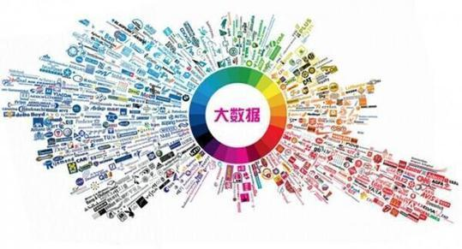
（三）以数据管理系统建设为支撑，提高诊改工作效率
数据管理
系统建设
主要问题
三是发现问题要由终结向实时转变
不仅要由“大数据”意识，还要有“快数据”的概念。
诊改工作需要的是对现在状态的描述和反映，所以需要建立“快数据”的理念
即“大数据”+“实时采集”
Notes:
三是发现问题要由终结向实时转变。不仅要由“大数据”意识，还要有“快数据”的概念。大数据的基本特征在于规模、多样、高速、价值。大家不要觉得填了状态数据平台就形成了人才培养工作的大数据，目前，状态数据采集平台采集的数据是不能完全满足管理者需求的。一是数据量还不够大，还不能涵盖人才培养工作的全过程、全要素；二是数据不够及时，比如现在开始采集的是2016-2017学年的数据，实际上已经是对过去状态的描述，是终结性的评价。诊改工作需要的是对现在状态的描述和反映，所以我们需要建立“快数据”的理念，即“大数据”+“实时采集”，当然，建立快数据的过程是需要积累的。高职院校通过10年的摸索，还没有达到完全适时采集的状态，目前正在向适时采集的方向去努力过渡，大家可以吸取一些经验，需要建立实时采集的这种理念，正如杨应菘教授说“理念先行”。

Slide 48
（三）以数据管理系统建设为支撑，提高诊改工作效率
数据管理
系统建设
主要问题
四是预警功能要由抽象向具体转变
管理系统通过采集数据、分析数据，有效实现预警功能就是它的主要价值之一
一是采集的内容做到关键
二是采集的时间做到及时
三是评价的标准做到全面
如何加强数据分析的有效性和预警功能的及时性：
Notes:
四是预警功能要有抽象向具体转变。据我所知，目前很多高职院校和一些软件公司在洽谈诊改系统平台的购置问题，希望借助诊改系统来解决学校的一些现实问题，其实，这个定位是有失偏颇的。数据平台的功能，在于通过对数据的获取和分析来科学精准的发现问题和分析问题，最终制定解决方案来解决问题还得靠学校自身。那么，管理系统通过采集数据、分析数据，有效实现预警功能就是它的主要价值之一，数据平台开发组的专家何锡涛教授曾说，在教育过程中，80%产生的数据未被收集、存储和处理 ，80%时间用在数据清洗、充实、匹配上，80%分析的数据没有价值。如何加强数据分析的有效性和预警功能的及时性呢，从三个方面着手：一是采集的内容做到关键；二是采集的时间做到及时；三是评价的标准做到全面。

Slide 49
（三）以数据管理系统建设为支撑，提高诊改工作效率
数据管理
系统建设
主要问题
五是明确标准要由单一向体系转变
要想平台发挥预警功能，除了采集数据显示状态外，对标（参照标准）也是一项非常关键的步骤
一是公布的标准：如ISO，国标、部标
二是文件规定的标准 ——“底线”
三是学校自定标准 ——学校的特色
标准主要分为三个层次：
Notes:
五是明确标准要由单一向体系转变。要想平台发挥预警功能，除了采集数据显示状态外，对标（参照标准）也是一项非常关键的步骤。制定和完善标准体系是诊改工作的一项重要内容。教学工作的标准是多样化的，学校有办学条件标准，专业有专业设置标准，教师有教师素质标准和兼职教师标准，课程有课程标准，学生有学生的综合素质标准。大概来说，标准主要分为三个层次：一是公布的标准：如ISO，国标、部标；二是文件规定的标准，也就是前面说的“底线”；三是学校自定的不低于“底线”的标准，也可是说是学校的特色。

Slide 50
（三）以数据管理系统建设为支撑，提高诊改工作效率
数据管理
系统建设
主要问题
六是数据说话要由海量向关键转变
设置人才培养工作状态的关键指标，建立“管理仪表盘”、“领导驾驶舱”来显示这些关键指标，满足诊断的需求。
Notes:
六是数据说话要由海量向关键转变。设置人才培养工作状态的关键指标，建立“管理仪表盘”、“领导驾驶舱”来显示这些关键指标，满足诊断的需求。

Slide 51
中等职业院校
教学工作诊断与改进政策解读
4
领导重视 全面动员走出诊改工作误区

Slide 52
（一）诊改是全员参与的协调配合，而不是教学口的单兵作战
诊改的对象是广义的教学工作，不仅包括教学，还包括资源建设系统、支持服务系统、监督控制系统，所以涉及到学校各个部门，所有工作人员。
一把手挂帅
01
否则部门协调会出现困难
成立诊改工作领导小组
02
确定工作队伍，整体把握，推动诊改动作的实施
广泛宣传，深入发动
03
增强全体师生对诊改工作的认同和认知
Notes:
有些院校一看“教学工作”诊断与改进，就觉得是教学口的事儿，与人事、宣传、党务、总务、就业、招生没有关系。前已述及，诊改的对象是广义的教学工作，不仅包括教学，还包括资源建设系统、支持服务系统、监督控制系统，所以涉及到学校各个部门，所有工作人员。如果有部门和有人员觉得教学诊改工作和自己没有关系，那就说明：这个部门在人才培养过程中，没有作用，这个岗位在人才培养过程中，没有作用。建议学校可以考虑撤销部门，调离工作岗位。正是因为诊改工作需要全员参与。所以要做到全员参与，需要做以下几个工作：
1.一把手挂帅，否则部门协调会出现困难；
2.成立诊改工作领导小组，确定工作队伍，整体把握，推动诊改动作的实施。
3.广泛宣传，深入发动，增强全体师生对诊改工作的认同和认知。

Slide 53
（二）诊改是内部质保体系的重构，而不是迎接新一轮评估
诊改
评估
组织主体
质量 教育行政主管部
标准设置
自定 行政部门统一制定
提升核心竞争力的内在需要
来自外部的推动
行政指令
运作动力
运作形态
与工作融为一体
常态化
项目性质 阶段式
立体、联动、持续
脉冲式激励
运作动力
Notes:
诊改的组织主体是院校及其举办者，而评估的主体是教育行政主管部门；
诊改的标准设置是自定的，而评估的标准体系是行政部门统一制定的；
诊改的运作动力主要来自于提升核心竞争力的内在需要，来自于学校内部大大小小“质量改进螺旋”相互激励、牵制的潜在机制，虽然建设难度较大、过程较长，但能够形成常态，持续改进。而评估的运作动力来自外部的推动。
诊改工作也并非0基础，每个学校自创办以来，在条件保障、规范管理，质量提升，特色创建等方面，肯定已经积累了一些成熟的制度和先进的做法。在诊改工作思路的指导下，我们需要将这些制度和做法按照五纵五横的基本框架，按照8字形质量改进螺旋进行重构，而且，引入数据管理系统，让数据说话，让质量保证工作更扎实有效。

Slide 54
（二）诊改是内部质保体系的重构，而不是迎接新一轮评估
诊改工作并非”零”基础，每个学校自创办以来，在条件保障、规范管理，质量提升，特色创建等方面，肯定已经积累了一些成熟的制度和先进的做法。在诊改工作思路的指导下，我们需要将这些制度和做法按照五纵五横的基本框架，按照8字形质量改进螺旋进行重构，而且，引入数据管理系统，让数据说话，让质量保证工作更扎实有效。
Notes:
诊改的组织主体是院校及其举办者，而评估的主体是教育行政主管部门；
诊改的标准设置是自定的，而评估的标准体系是行政部门统一制定的；
诊改的运作动力主要来自于提升核心竞争力的内在需要，来自于学校内部大大小小“质量改进螺旋”相互激励、牵制的潜在机制，虽然建设难度较大、过程较长，但能够形成常态，持续改进。而评估的运作动力来自外部的推动。
诊改工作也并非0基础，每个学校自创办以来，在条件保障、规范管理，质量提升，特色创建等方面，肯定已经积累了一些成熟的制度和先进的做法。在诊改工作思路的指导下，我们需要将这些制度和做法按照五纵五横的基本框架，按照8字形质量改进螺旋进行重构，而且，引入数据管理系统，让数据说话，让质量保证工作更扎实有效。

Slide 55
（三）诊改是办学质量持续改进，而不是通过复核的短期行为
即便学校成为被复核对象，也不应该以通过复核为目的，因为通过实施五纵五横一平台的网络化全覆盖、8字形的诊改制度，办学质量得到提升，通过复核就是自然而然的事情
错把“参考表”理解为目标、任务
将诊改演变成了“迎评促建”
把诊改目的异化为了“通过复核”
如果以通过复核为目的，那么诊改工作势必会失去源动力，诊改工作就会演变成脱离日常工作之外的额外工作，就会引起学校上下的抵触，更谈不上提升质量
Notes:
或许是“习惯成自然”，抑或是“中等职业学校教学诊断项目参考表”引起了误解，不少学校在制定诊改实施运行方案时，常错把“参考表”理解为目标、任务，并以此作为起点，忙于在管理部门之间“分解任务”、“落实责任”，看似雷厉风行、得心应手，却将诊改演变成了“迎评促建”，把诊改目的异化为了“通过复核”，事实上，虽然一个诊改周期不超过3年，但是诊改是一项周而复始的工作，必须持续开展。而不是在这一轮热潮下，通过了复核，工作就结束了。复核不是目的，只是上级主管部门履行管理职能的一个手段。在一个周期内，还有三分之二的学校不会被复核。如果以通过复核为目的，那么诊改工作势必会失去源动力，诊改工作就会演变成脱离日常工作之外的额外工作，就会引起学校上下的抵触，更谈不上提升质量了。即便学校成为被复核对象，也不应该以通过复核为目的，因为通过实施五纵五横一平台的网络化全覆盖、8字形的诊改制度，办学质量得到提升，通过复核就是自然而然的事情。

Slide 56
结束语
教育是艺术
艺术的价值在于创新
教育是科学
科学的价值在于求真
教育是事业
事业的价值在于奉献
Notes:
教育是事业，事业的价值在于奉献
教育是科学，科学的价值在于求真
教育是艺术，艺术的价值在于创新。

Slide 57
中等职业院校 教学工作诊断与改进政策解读
2018.01

